Slide 1
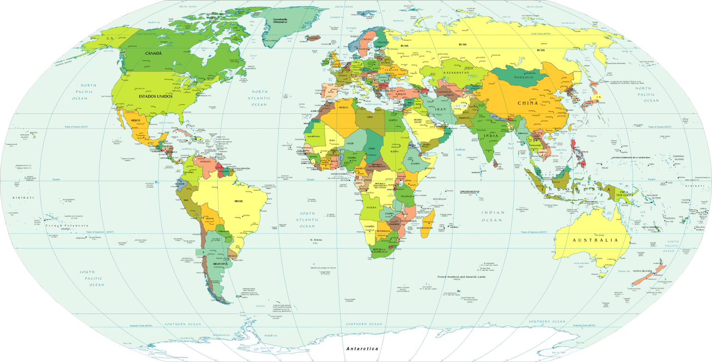
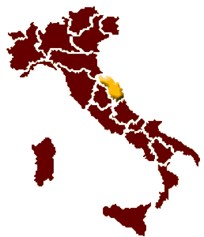
EXPORT DELLA REGIONE MARCHE – III trimestre 2022
Elaborazioni di dicembre 2022

Slide 2
Nel terzo trimestre 2022, si stima una crescita congiunturale (variazione rispetto al trimestre precedente) calcolata su dati destagionalizzati (*) delle esportazioni per quasi tutte le ripartizioni territoriali: +3,9% per il Centro, +2,0% per il Nord-ovest e +1,8% per il Nord-est. Una contenuta flessione si rileva per il Sud e Isole (-0,6%).
(*) I modelli di destagionalizzazione utilizzati per i dati territoriali sono differenti da quelli impiegati per i dati nazionali, pertanto le stime prodotte per ripartizioni territoriali non sono necessariamente coerenti, anche se ponderate, con le stime prodotte a livello nazionale.
Nel periodo gennaio-settembre 2022, sempre in Italia, la crescita su base annua dell’export è molto sostenuta (+21,2%) e diffusa a livello territoriale, seppure con intensità diverse: l’aumento delle esportazioni è molto elevato per le Isole (+69,2%), intorno alla media nazionale per il Centro (+23,9%) e il Nord-ovest (+20,2%), relativamente più contenuto per il Nord-est (+17,7%) e il Sud (+15,3%).
Nei primi nove mesi dell’anno, tutte le regioni italiane registrano incrementi delle esportazioni, a eccezione del Molise (-12,9%); i più marcati per Marche (+89,4%), Sardegna (+73,9%) e Sicilia (+66,7%).

Slide 3
Export III trimestre 2022
Gennaio – settembre 2022, contributi alla variazione in punti percentuali e variazioni percentuali tendenziali
Fonte: ISTAT – 12 dicembre 2022

Slide 4
Export III trimestre 2022
Regioni | gennaio-settembre 2021 | gennaio-settembre 2022 (*) | 2021/2022
 | milioni di euro | milioni di euro | variazioni %
Marche | 9.017 | 17074,4 | 89,4
Sardegna | 3.842 | 6.681 | 73,9
Sicilia | 7.421 | 12.372 | 66,7
Valle d'Aosta/Vallée d'Aoste | 534 | 742 | 39,0
Calabria | 402 | 529 | 31,6
Umbria | 3.405 | 4.418 | 29,7
Liguria | 6.059 | 7.705 | 27,2
Campania | 9.741 | 12.365 | 26,9
Friuli-Venezia Giulia | 13.259 | 16.226 | 22,4
Lombardia | 99.807 | 120.278 | 20,5
Trento | 3.245 | 3.874 | 19,4
Puglia | 6.368 | 7.566 | 18,8
Piemonte | 36.316 | 42.881 | 18,1
Trentino-Alto Adige/Südtirol | 7.554 | 8.874 | 17,5
Veneto | 51.702 | 60.726 | 17,5
Lazio | 20.907 | 24.442 | 16,9
Emilia-Romagna | 53.722 | 62.805 | 16,9
Bolzano/Bozen | 4.308 | 5.001 | 16,1
Toscana | 35.505 | 39.353 | 10,8
Basilicata | 1.986 | 2.093 | 5,4
Abruzzo | 6.587 | 6.612 | 0,4
Molise | 861 | 750 | -12,9
Province diverse e non specificate | 1.437 | 2.106 | 46,6
ITALIA | 117.899 | 144.883 | 22,9
(*) dati provvisori al 12 dicembre 2022
Fonte: ISTAT – 12 dicembre 2022

Slide 5
Export Marche: settori III trimestre 2022
Settori | Export III trimestre 2022 | Variazione % III trimestre 2022/ III trimestre 2021 | Quota su totale export Marche vs Mondo
Prodotti chimici e farmaceutici | 7.579.074.030 | +471,2% | 44,4%
Meccanica | 1.790.719.568 | +5,0% | 10,5%
Metallurgia e prodotti in metallo | 1.457.393.183 | +25,6% | 8,5%
Calzature e pelletterie | 1.303.417.768 | +33,4% | 7,6%
Apparecchi elettrici | 1.032.338.135 | +6,7% | 6,0%
Mezzi di trasporto | 718.268.606 | +91,0% | 4,2%
Mobili e prodotti in legno | 603.310.272 | +10,5% | 3,5%
Articoli in gomma e materie plastiche | 520.140.727 | +18,3% | 3,0%
Tessile e Abbigliamento | 489.022.713 | +28,4% | 2,9%
Agro-Alimentare | 405.440.193 | +22,9% | 2,4%
Carta e editoria | 260.341.289 | +20,0% | 1,5%
Computer e elettronica | 224.162.945 | +13,4% | 1,3%
Gioielleria; strumenti musicali; giochi e giocattoli | 202.648.126 | +15,3% | 1,2%
Vetro, ceramiche, terracotta, cemento | 113.482.398 | +18,8% | 0,7%
Altro | 374.630.265 | +206,9% | 2,2%
Totale Export Marche | 17.074.390.218 | +89,4% | 100,0%
Fonte: ISTAT – 12 dicembre 2022

Slide 6
Export Marche: quote settoriali III trimestre 2022
Fonte: ISTAT – 12 dicembre 2022

Slide 7
Export Marche: principali destinazioni III trimestre 2022
 | Paese di destinazione | Export III trimestre 2022 valori in € | Quota sul totale Export Marche | Variazione % III trimestre 2022/ III trimestre 2021
1 | Belgio | 3.130.104.601 | 18,3% | 391,0%
2 | Germania | 1.995.442.080 | 11,7% | 90,4%
3 | Stati Uniti | 1.923.513.675 | 11,3% | 165,7%
4 | Regno Unito | 1.294.295.051 | 7,6% | 267,4%
5 | Francia | 1.272.774.903 | 7,5% | 33,6%
6 | Spagna | 756.352.476 | 4,4% | 62,7%
7 | Corea del Sud | 502.057.766 | 2,9% | 556,4%
8 | Taiwan | 501.702.402 | 2,9% | 1982,3%
9 | Polonia | 467.894.257 | 2,7% | 13,8%
10 | Cina | 317.427.241 | 1,9% | 45,9%
11 | Svizzera | 263.474.305 | 1,5% | 41,4%
12 | Paesi Bassi | 248.262.709 | 1,5% | 26,2%
13 | Austria | 237.715.838 | 1,4% | 44,5%
14 | Romania | 228.528.142 | 1,3% | 4,2%
15 | Turchia | 190.958.089 | 1,1% | 24,8%
16 | Russia | 183.630.843 | 1,1% | -19,9%
17 | Grecia | 164.090.972 | 1,0% | 48,3%
18 | Portogallo | 163.104.294 | 1,0% | 32,2%
19 | Albania | 162.114.594 | 0,9% | 21,3%
20 | Canada | 151.840.565 | 0,9% | 91,3%
21 | Repubblica ceca | 145.878.582 | 0,9% | 27,9%
22 | Ungheria | 132.258.725 | 0,8% | 15,2%
23 | Marocco | 111.183.607 | 0,7% | 217,6%
24 | Emirati Arabi Uniti | 108.751.100 | 0,6% | 1,5%
25 | Arabia Saudita | 98.837.313 | 0,6% | -3,3%
… | ………………. | …
 | MONDO | 17.074.390.218 | 100,0% | 89,4%
Aree e Continenti | Export III trimestre 2022 valori in € | Quota sul totale Mondo | Variazione % III trimestre 2022/ iII trimestre 2021
Ue 27 post Brexit | 9.719.313.784 | 56,9% | 87,6%
Extra Ue 27 post Brexit | 7.355.076.434 | 43,1% | 91,7%
EUROPA | 12.042.122.088 | 70,5% | 86,6%
AFRICA | 383.682.259 | 2,2% | 15,3%
AMERICA | 2.405.261.429 | 14,1% | 114,4%
ASIA | 2.088.716.559 | 12,2% | 113,6%
OCEANIA E ALTRI TERRITORI | 154.607.883 | 0,9% | 17,9%
MONDO | 17.074.390.218 | 100,0% | 89,4%
A partire dai dati di febbraio 2020, con l'uscita del Regno Unito dall'Unione Europea, l'Istat avvia la pubblicazione su Coeweb dei dati relativi alle aree Ue27 post-Brexit ed Extra Ue27 post-Brexit. Le serie storiche per le due nuove aree sono state ricostruite per rendere coerenti i confronti temporali e sono rese disponibili ove previsto dal piano della diffusione.
Fonte: ISTAT – 12 dicembre 2022

Slide 8
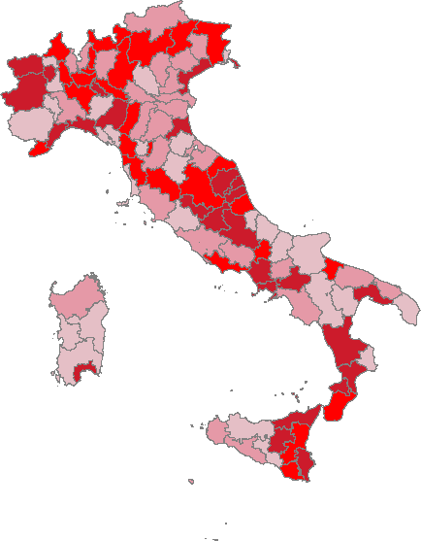
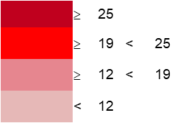
Export Marche: variazioni provinciali III trimestre 2022
Pesaro Urbino | +18,8%
Ancona | +23,4%
Macerata | +25,3%
Ascoli Piceno | +401,0%
Fermo | +35,3%
Marche | +89,4%
Fonte: ISTAT – 12 dicembre 2022

Slide 9
Fonte dei dati import export : ISTAT – COEWEB
I dati del 2022 sono provvisori
Sulla base della classificazione ATECO 2007 i settori sono stati così individuati :
A+CA | Agro-Alimentare
CB13+14 | Tessile e Abbigliamento
CB15 | Calzature e pelletterie
CC16+CM31 | Mobili e prodotti in legno
CC17+CC18+JA58 | Carta e editoria
CE+CF | Prodotti chimici e farmaceutici
CG22 | Articoli in gomma e materie plastiche
CG23 | Vetro, ceramiche, terracotta, cemento
CH | Metallurgia e prod in metallo
CI | Computer e elettronica
CJ | Apparecchi elettrici
CK | Meccanica
CL | Mezzi di trasporto
CM32 | Gioielleria; strumenti musicali; giochi e giocattoli
REGIONE MARCHE
Settore Controllo di Gestione e Sistemi Statistici
Via Gentile da Fabriano,2/4 – 60125 Ancona
Tel. 071/806.4470 Fax. 071/806.4480 sito web → statistica.regione.marche.it e-mail: settore.controllogestionesis@regione.marche.it
Elaborazioni a cura di Lucia Fraboni

